Slide 1
Expected Goals

Slide 2
Modellen
Data från hela grundserien
Båda lagens kombinerade skott
XG: skottyp * XG-värde
Ambition: ”hur farliga lägen hade vi i matchen?”

Slide 3
Skottypernas värde
SKOTTYP | XG-VÄRDE
centralt | 0,2
friställande | 0,5384615384615384
Inlägg | 0,21505376344086022
fast | 0,13069908814589665
retur | 0,29577464788732394
dribbling | 0,19642857142857142
utifrån | 0,05263157894736842

Slide 4
Styrkor
Svagheter
Skottyperna väldigt trubbiga
Vid skott tas ingen hänsyn
Var skottet kommer från
Vem som skjuter
Var övriga spelare är
Anfall utan avslut ”räknas inte”
Producerar ett siffervärde
Lättöverskådligt
XG är ett välkänt koncept
Bra diskussionsunderlag
”kul”

Slide 5
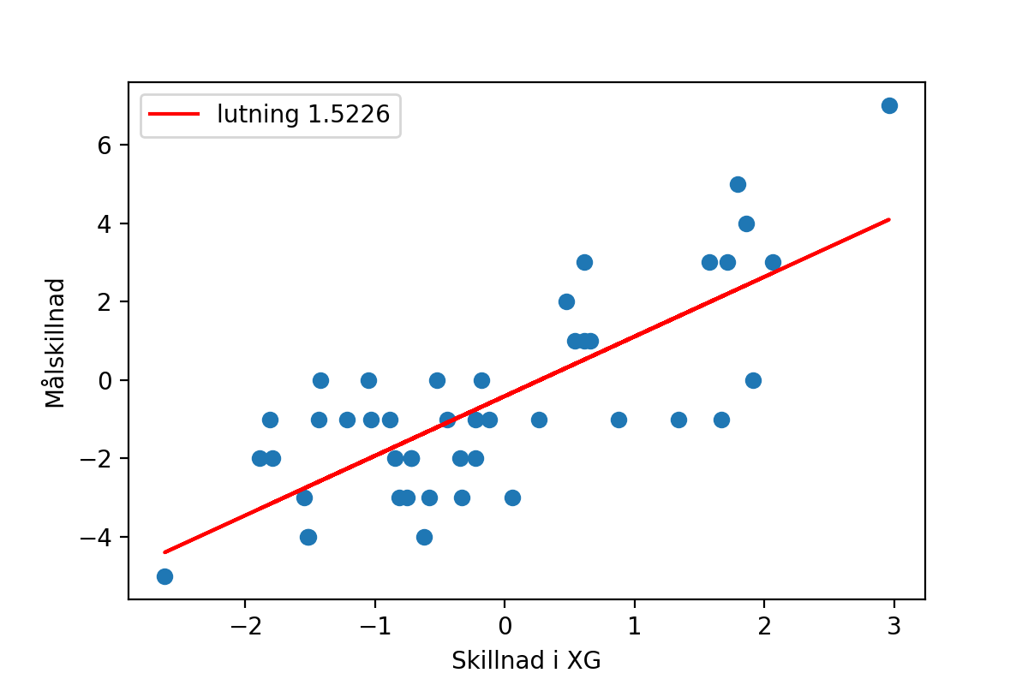
Hur bra förutsäger modellen faktiska resultat?
Korrelationskoeffecient
1: starkt positivt samband
0: inget samband
-1: starkt negativt samband
XG mot mål: r = 0,768
Prickarna följer linjen ganska väl
Generellt mindre skillnad på XG än mål
→ Ganska bra!

Slide 6
Några exempel från säsongen XG för
Halvlek | XG Sirius | Mål Sirius
Hammarby (h) halvlek 1 | 3,63 | 7
Bollnäs (h) halvlek 2 | 3,27 | 4
Broberg (b) halvlek 2 | 3,21 | 1
⋮ | ⋮ | ⋮
Motala (b) halvlek 1 | 0,77 | 1
Broberg (b) halvlek 1 | 0,77 | 0
Gripen (b) halvlek 1 | 0,62 | 0
Alla matcher | 82,88 | 72

Slide 7
Några exempel från säsongen XG emot
Halvlek | XG motståndare | Mål motståndare
Villa (b) halvlek 1 | 4,42 | 6
Edsbyn (b) halvlek 2 | 3,78 | 2
Villa (h) halvlek 1 | 3,14 | 4
⋮ | ⋮ | ⋮
Hammarby (b) halvlek 2 | 0,92 | 1
Vetlanda (h) halvlek 1 | 0,92 | 0
Hammarby (h) halvlek 1 | 0,67 | 0
Alla matcher | 89,12 | 100

Slide 8
Exempel: Sirius - Vetlanda
Vetlanda (h) | Mål IKS | XG IKS | Mål VBK | XG VBK
Halvlek 1 | 3 | 2,98 | 0 | 0,92
Halvlek 2 | 5 | 3,00 | 0 | 1,20
Totalt | 8 | 5,98 | 0 | 2,12
Enligt XG dominerar vi
Väldigt lika i första och andra
Vi gör 2,02 mål FLER än XG
”Effektivare än väntat”
Vi släpper in 2,12 mål FÄRRE än XG
”Bättre defensivt än väntat”
Detta kan ses som en målvaktsstatistik

